Slide 1
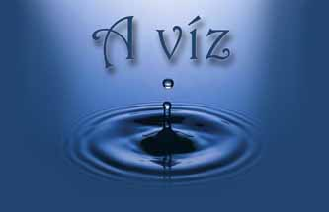

Slide 2
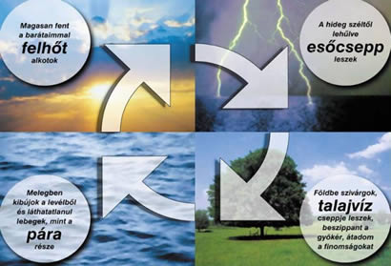
"Víz!
Se ízed nincs, se zamatod, nem lehet meghatározni téged, megízlelnek,
anélkül, hogy megismernének. Nem szükséges vagy az életben:
maga az élet vagy."
(Saint-Exupéry)

Slide 3
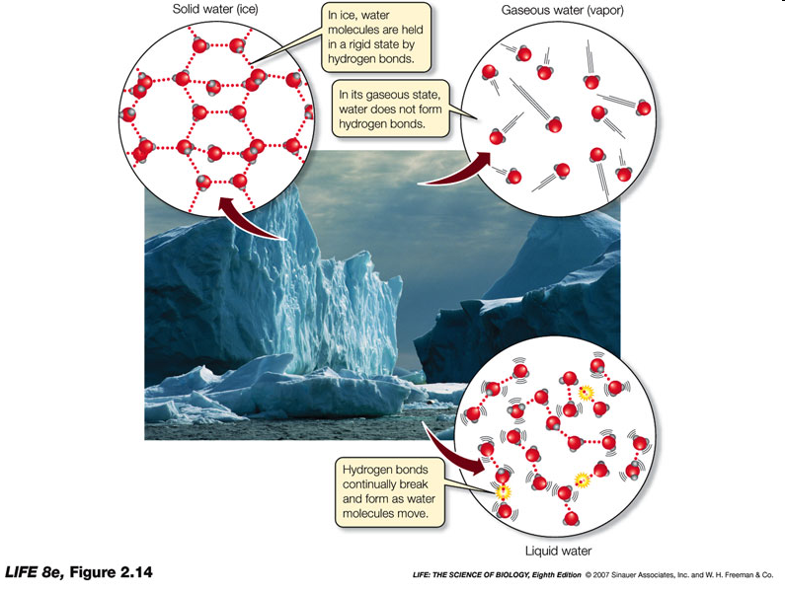
A víz az egyetlen anyag, amely mind három halmazállapotban, akár egy helyen is megtalálható a természetben.

Slide 4
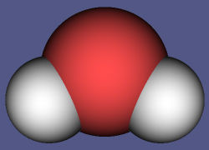
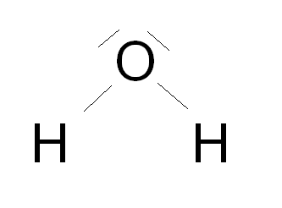
A kémiailag tiszta víz – desztillált víz
- vegyület.
A víz dipólus molekulákból áll.
Poláris kovalens kötés tartja össze.
A víz összegképlete:
H₂O
Szerkezeti képlete:

Slide 5
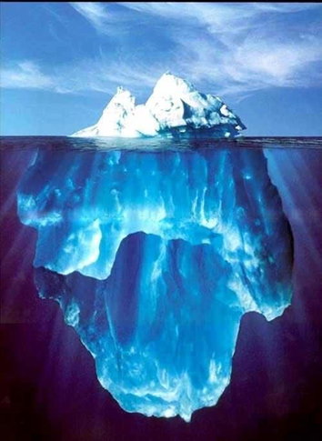
Milyen különleges tulajdonságok adódnak a víz szerkezetéből?
Fizikai tulajdonságai:
Színtelen, szagtalan, íztelen folyadék. Forráspontja 100 ºC, fagyáspontja 0 ºC.
Szilárd állapotban molekularácsot alkot.
A jég sűrűsége kisebb a víznél.
4 ºC-os víz sűrűsége a legnagyobb.
(Térfogata a legkisebb.) Jó oldószer.
Jó hőtároló képességű.

Slide 6
Hasonlítsuk össze az O₂, a Cl₂ és a H₂O molekula tömegét!
32 g, 71 g, 18 g.
Miért gáz a két nehezebb molekula és a víz miért nem?
O₂, a Cl₂ molekulák szimmetrikusak és nem vonzzák egymást.
A vízmolekulák dipólus molekulák és vonzzák egymást.

Slide 7
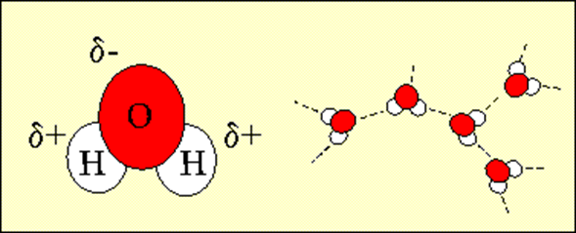
A molekula V alakú.
A molekulák ellentétes töltésükkel vonzzák egymást. Ezt a vonzó erőt hidrogénhíd kötésnek nevezzük. Másodrendű kötés. Ez tartja „fogva” a molekulákat és 100 º C kell ahhoz, hogy gáz halmazállapotúvá váljon.

Slide 8

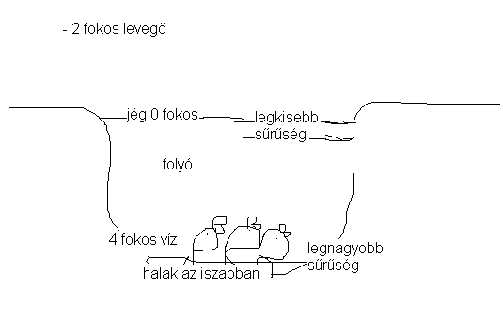
Miért nem pusztulnak el a halak
télen a folyókban, tavakban?
Legnagyobb térfogat
Legkisebb térfogat
A vízben a molekulák elgördülnek egymás mellett. Ahogy hűl a víz, „igyekszik” minden molekula ideális távolságra kerülni a másiktól, hogy a vonzó és taszító erők kiegyenlítődjenek.

Slide 9
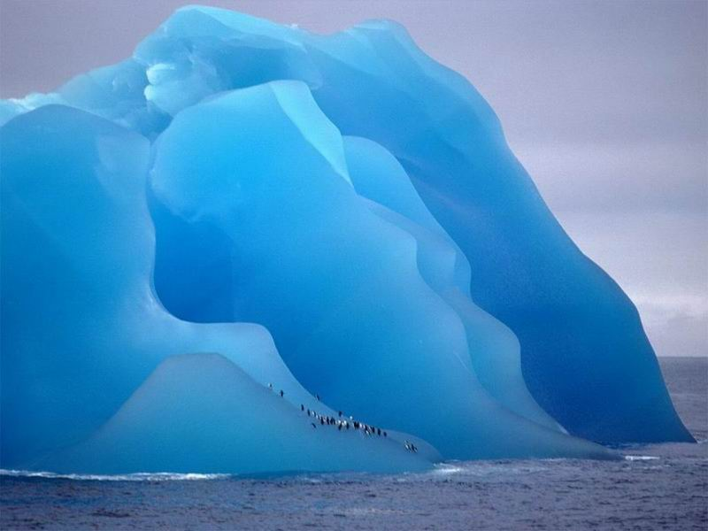
Természetes víz
A föld felszínének
71% -a víz
2,5% édesvíz
77% jégtakaró,
gleccserek
21 % mélységi víz
2 % felszíni édesvíz
(tavak, folyók)
+ légköri víz
+ talajvíz
97,5 sósvíz

Slide 10
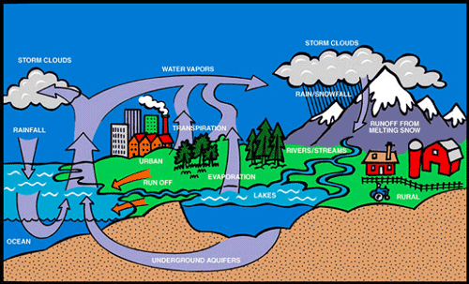
A víz körforgása
Légszennyezés miatt savas eső keletkezik.

Slide 11
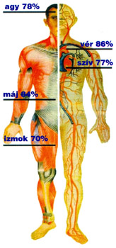
Sejtjeink, vérünk és emésztőnedveink alapjaként a víz, mint hordozó anyag (oldószer) oldott anyag formájában szállítja a tápanyagokat az emésztőrendszerünktől a sejtekig, majd a kiválasztó szerveken keresztül eltávolítja a szervezetből a salakanyagokat. Gyakorlatilag az összes létfunkciónak, szervezetünk működésének alapja a víz.
Testünk több mint 70%-át víz alkotja. Az agy 78%-a, a vér 86%-a, a szív 77%-a, a máj 84%-a, az izmok 70%-a víz.
Az élettani folyamatok főszereplője a VÍZ!

Slide 12
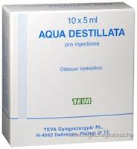
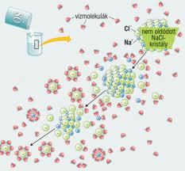
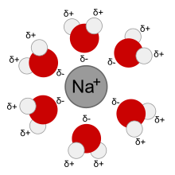
A víz felhasználása:
Az élet feltétele –ivóvíz (tisztított)
Kitűnő oldószer –dipólus és ion vegyületeket oldja: „hasonló a hasonlót”
Nélkülözhetetlen a háztartásban, iparban, mezőgazdaságban.
Gyógyvizek

Slide 13
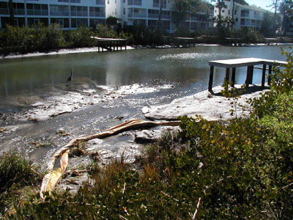

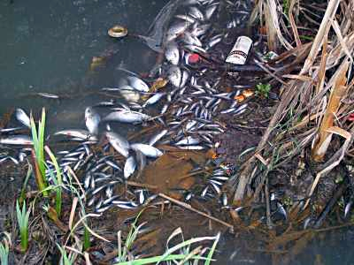
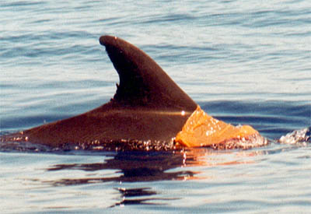
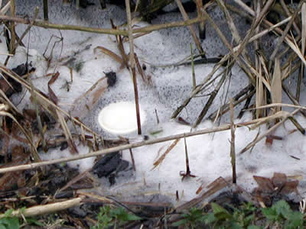
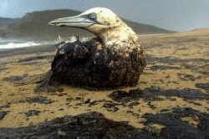
Vízszennyezés!!!

Slide 14
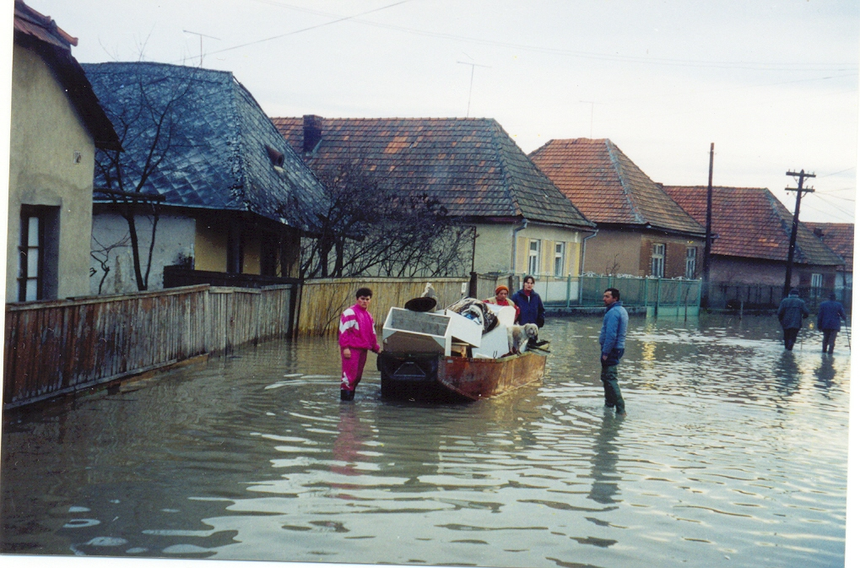
Az árvizek a legsúlyosabb természeti katasztrófák közé tartoznak. Európában 1987 és 1996 között 100 jelentős árvíz pusztított, az anyagi kár közel 100 milliárd euró(25 000 milliárd Ft) volt. Az elmúlt évek drámai tiszai árvizeire és a 2002 európai katasztrófákra is emlékezünk. Erősödik a meggyőződés, hogy a "meglepő" események kiváltói az éghajlat és a területhasználat változásai, amelyek különösen a több országra kiterjedő, osztott vízgyűjtőkön kitüntetett figyelmet és nemzetközi összefogást igényelnek.

